Slide 1
bitte keine Begrüßungen über den Chat
Kamera und Mikrophon bitte ausschalten
Beiträge über die Chat-Funktion, z.B. in den Pausen, ggf. auch zwischendrin

Slide 2

Thomas Nickl
BY-PI 01/24
Kompetenzorientiertes Arbeiten in der 12. Jgst. Teil I: Genetik und Gentechnik
10. Februar 2025 - online

Slide 3
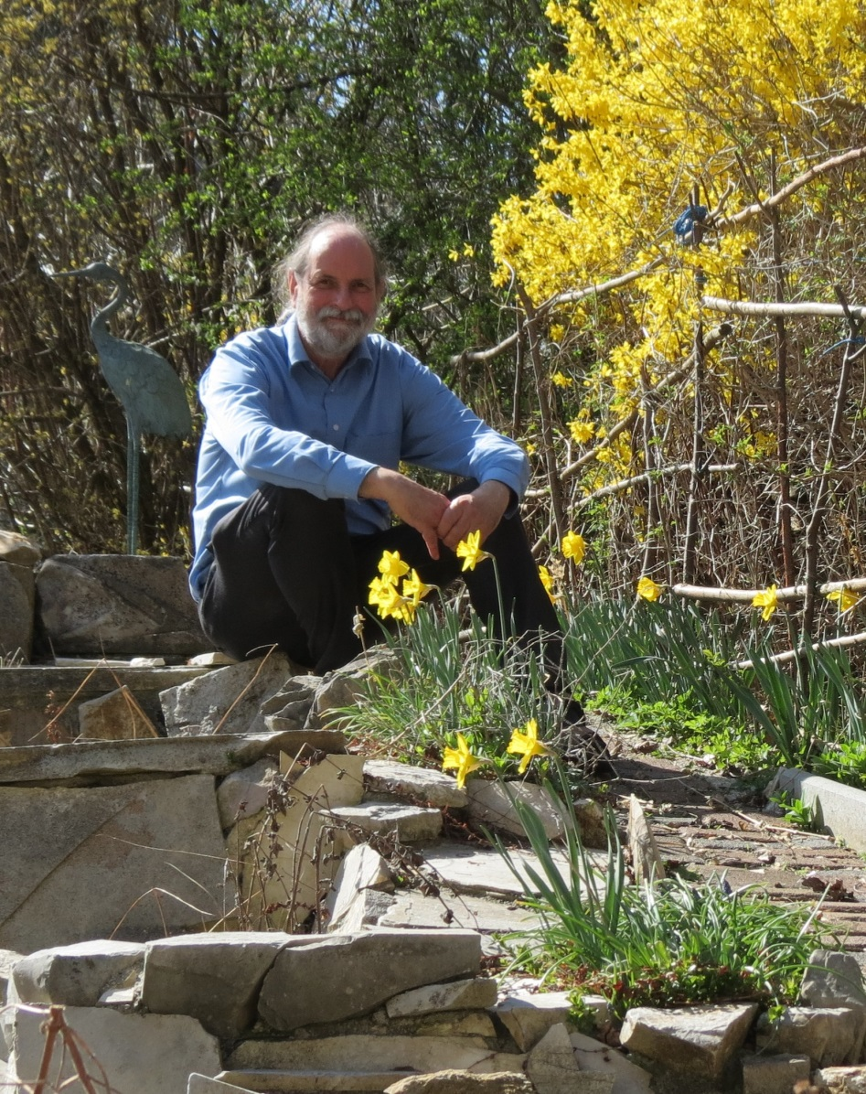
Zur Person
Baujahr 1953
Diplombiologe
Lehramt Biologie, Chemie, Geographie
Auslandsdienst (Bilbao) 1993-1999
Seminarlehrer für Biologie 2007-2019
Buchner-Verlag seit 2020

Slide 4
LehrplanPLUS, Jahrgangsstufe 12
gA-Kurs: 3 Wochenstunden
eA-Kurs: 5 Wochenstunden
= gA-Kurs plus Additum

Slide 5
LehrplanPLUS, Jahrgangsstufe 12
gA-Kurs: 3 Wochenstunden
eA-Kurs: 5 Wochenstunden
= gA-Kurs plus Additum
bio-nickl: 1 Didaktik-Skript für beide Kurse
„nur eA-Kurs“: in Blau

Slide 6

LehrplanPLUS, Jahrgangsstufe 12
gA-Kurs: 3 Wochenstunden
eA-Kurs: 5 Wochenstunden
= gA-Kurs plus Additum
bio-nickl: 1 Didaktik-Skript für beide Kurse
„nur eA-Kurs“: in Blau
Buchner-Buch: 1 Buch für beide Kurse
Symbol für eA-Kurs:

Slide 7
LehrplanPLUS, Jahrgangsstufe 12
gA-Kurs: 3 Wochenstunden
eA-Kurs: 5 Wochenstunden
= gA-Kurs plus Additum
viel Stoff im gA-Kurs: gut machbar,
wenn didaktisch gut reduziert wird

Slide 8
LehrplanPLUS, Jahrgangsstufe 12
gA-Kurs: 3 Wochenstunden
eA-Kurs: 5 Wochenstunden
= gA-Kurs plus Additum
viel Stoff im gA-Kurs: gut machbar,
wenn didaktisch gut reduziert wird
viel Zeit im eA-Kurs für schülerzentriertes Arbeiten

Slide 9
LehrplanPLUS, Jahrgangsstufe 12
gA-Kurs: 3 Wochenstunden
eA-Kurs: 5 Wochenstunden
= gA-Kurs plus Additum
viel Stoff im gA-Kurs: gut machbar,
wenn didaktisch gut reduziert wird
viel Zeit im eA-Kurs für schülerzentriertes Arbeiten
Zeitplan erstellen und einhalten, keine weiteren Ausblicke, Zusatzaspekte!

Slide 10
LehrplanPLUS, Jahrgangsstufe 12
Herausforderungen und Chancen:

Slide 11
LehrplanPLUS, Jahrgangsstufe 12
Herausforderungen und Chancen:
Einarbeitung in neue Themen
(Regulation der Gentätigkeit, Epigenetik, Genom-Editierung mit CRISPR/Cas)

Slide 12
LehrplanPLUS, Jahrgangsstufe 12
Herausforderungen und Chancen:
Einarbeitung in neue Themen
neue Herangehensweisen bei altherge-brachten Themen
(Zytogenetik, Humangenetik usw.)

Slide 13
LehrplanPLUS, Jahrgangsstufe 12
Herausforderungen und Chancen:
Einarbeitung in neue Themen
neue Herangehensweisen bei altherge-brachten Themen
Behandlungstiefe
nicht „stoffhubern“
Unterrichtszeit reicht nur für LP+
eA: mehr Methodentraining statt mehr Inhalte

Slide 14
LehrplanPLUS, Jahrgangsstufe 12
Herausforderungen und Chancen:
Einarbeitung in neue Themen
neue Herangehensweisen bei altherge-brachten Themen
Behandlungstiefe
ethische Bewertungen
(vielleicht ungewohnt, aber wer sollte sonst unsere Fachkenntnis mitbringen?)

Slide 15
LehrplanPLUS, Jahrgangsstufe 12
Herausforderungen und Chancen:
Einarbeitung in neue Themen
neue Herangehensweisen bei altherge-brachten Themen
Behandlungstiefe
ethische Bewertungen
Klare Ansage: Was ist Lerninhalt, was nicht?

Slide 16
LP+: Genetik und Gentechnik
Speicherung und Realisierung genetischer Information (DNA, RNA, PBS; neue Aspekte im eA-Kurs)
Regulation der Gentätigkeit (NEU, plus Stammzellen)
Vervielfältigung genetischer Information (Zellzyklus; neue Aspekte im eA-Kurs)
Neukombination und Veränderung genetischer Informa-tion (Meiose, Mutationen, Krebs, Genom-Editierung)
Weitergabe genetischer Information (klassische Genetik; Epigenetik im eA-Kurs)
Genetik menschlicher Erkrankungen und DNA-Analytik

Slide 17
LP+: Genetik und Gentechnik
Speicherung und Realisierung genetischer Information (DNA, RNA, PBS; neue Aspekte im eA-Kurs)
Regulation der Gentätigkeit (NEU, plus Stammzellen)
Vervielfältigung genetischer Information (Zellzyklus; neue Aspekte im eA-Kurs)
Neukombination und Veränderung genetischer Informa-tion (Meiose, Mutationen, Krebs, Genom-Editierung)
Weitergabe genetischer Information (klassische Genetik; Epigenetik im eA-Kurs)
Genetik menschlicher Erkrankungen und DNA-Analytik

Slide 18
Gliederung der Veranstaltung
Block 1: Allgemeine Aspekte in Q12
1 Speicherung und Realisierung genet. Info
2 Regulation der Gentätigkeit
Pause
ggf. kurze Diskussion
Block 2: 4 Neukombination … (CRISPR/Cas)
Pause
ggf. kurze Diskussion
Block 3: 3 Vervielfältigung genetischer Information
5 Weitergabe genetischer Information
6 Humangenetik
ggf. kurze Diskussion

Slide 19
Meine Intentionen:
Lehrkräfte nicht überlasten
Freude am neuen Kurs
ausführliche konkrete Hilfestellung durch Bereitstellung didaktisch-methodischer Skripten und Arbeitsmaterialien
  inhaltlich
  didaktisch-methodisch

Slide 20
Meine Intentionen:
Kursteilnehmer nicht überlasten
Kompetenzen der Kursteilnehmer stärken
Freude am Kurs
Motivation für die Studienwahl

Slide 21
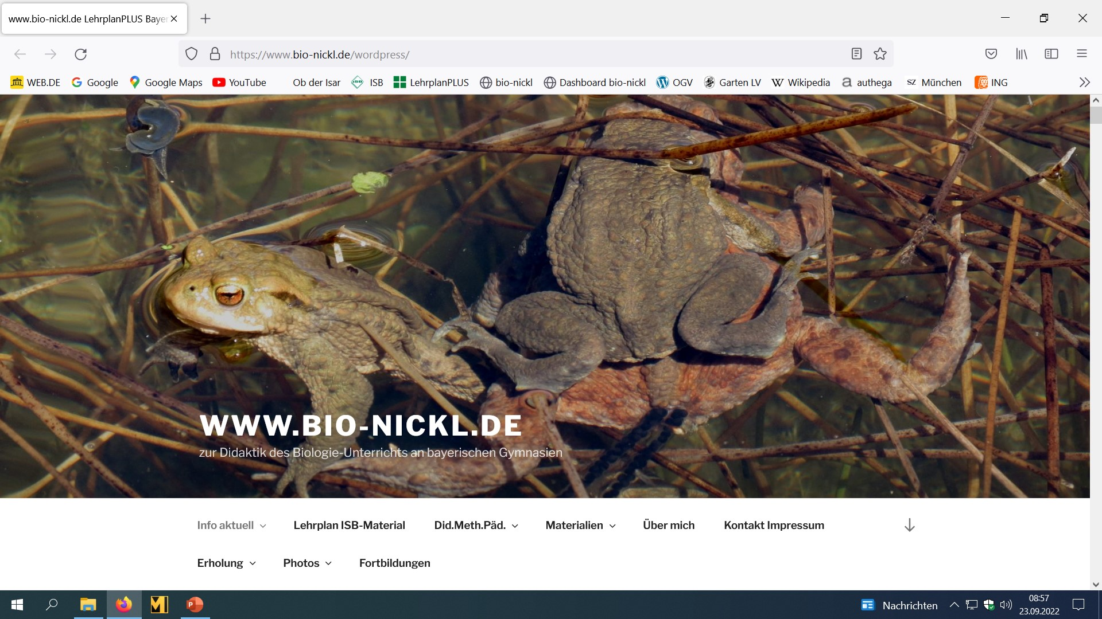

Slide 22
Hier ist diese Multimedia-Präsentation eingestellt.

Slide 24
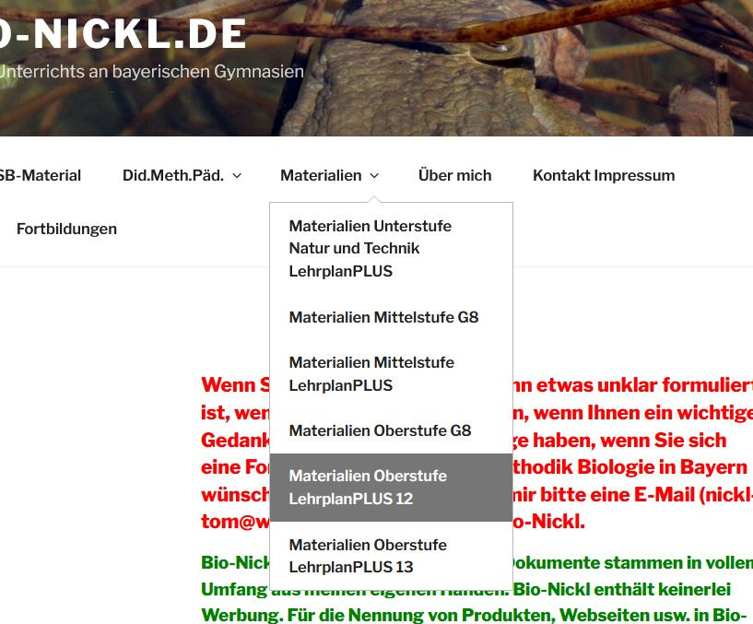

Slide 25
Block 1:
Allgem. Aspekte (12.)
1 Proteinbiosynthese
2 Regulation

Slide 26
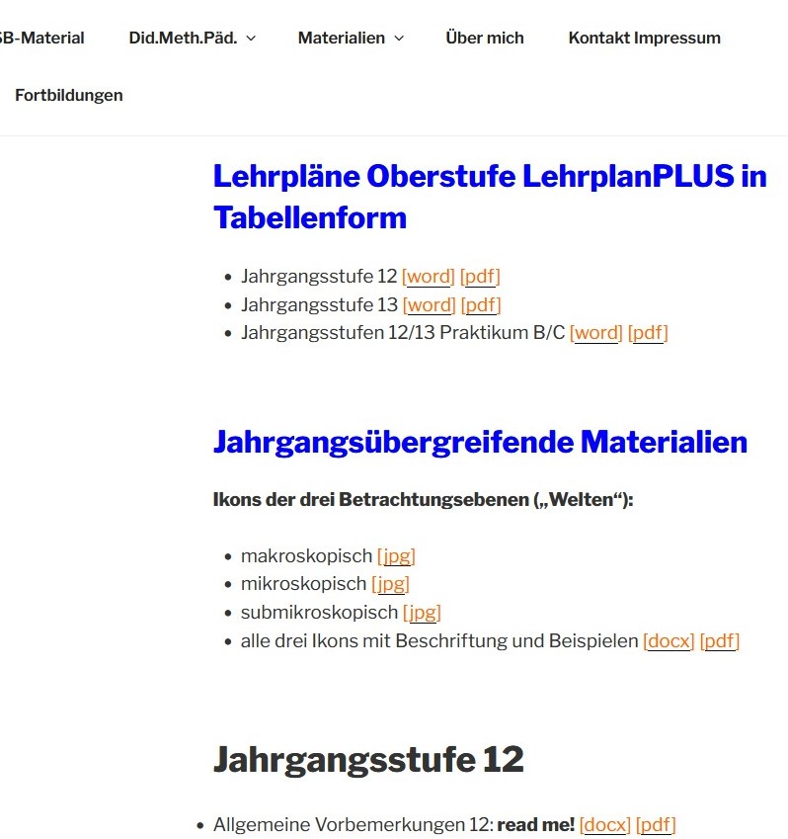

Slide 27
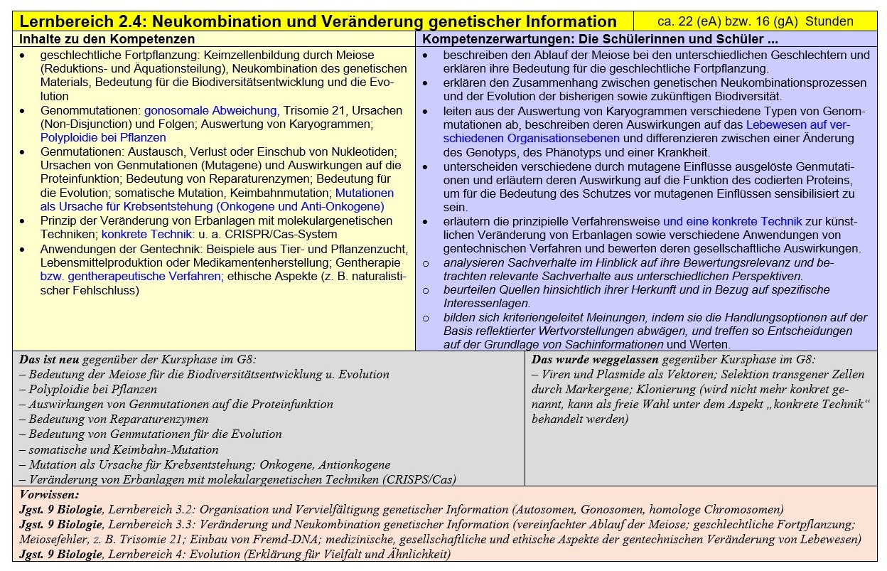

Slide 28
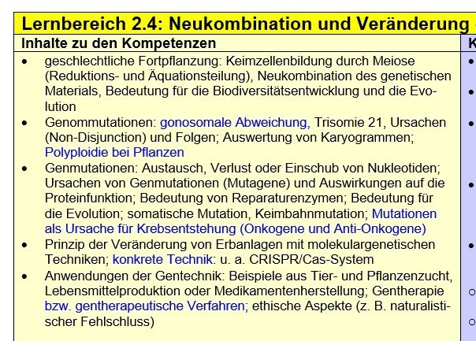

Slide 29
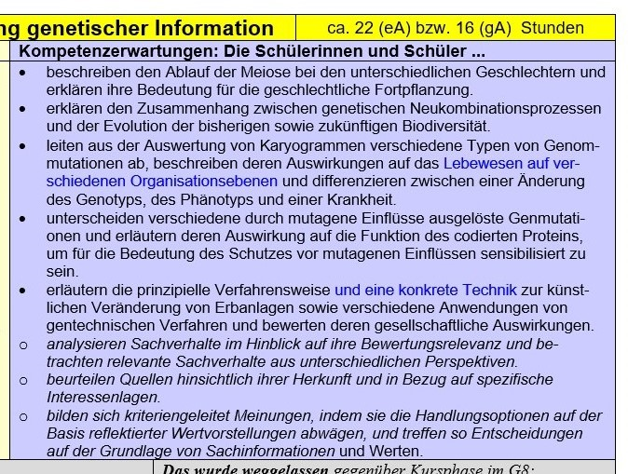

Slide 32
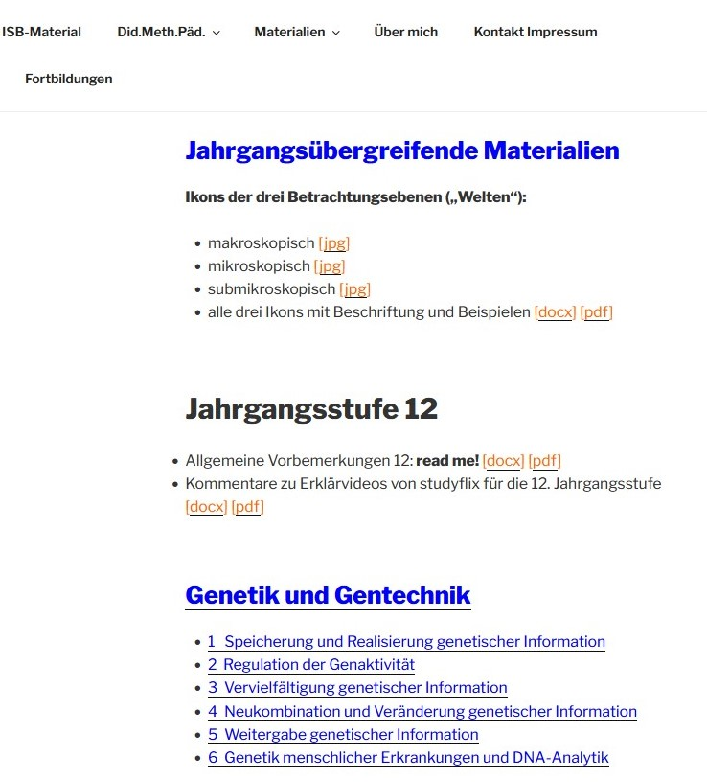

Slide 33
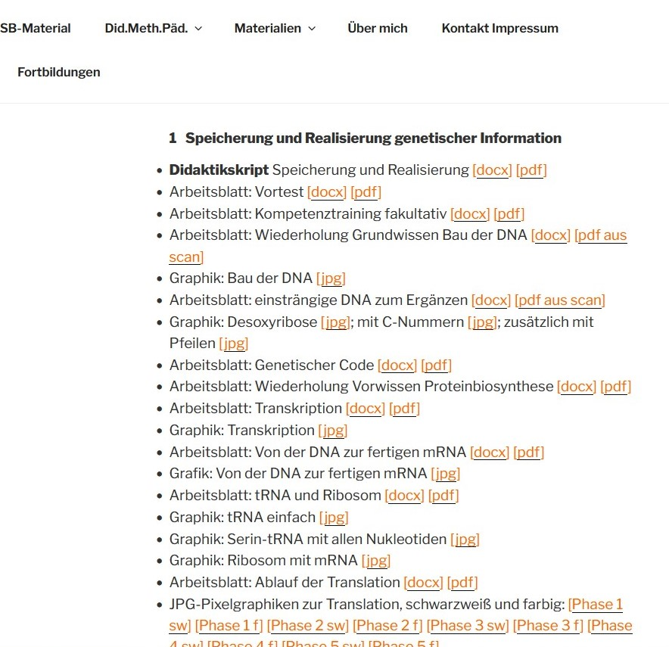

Slide 34
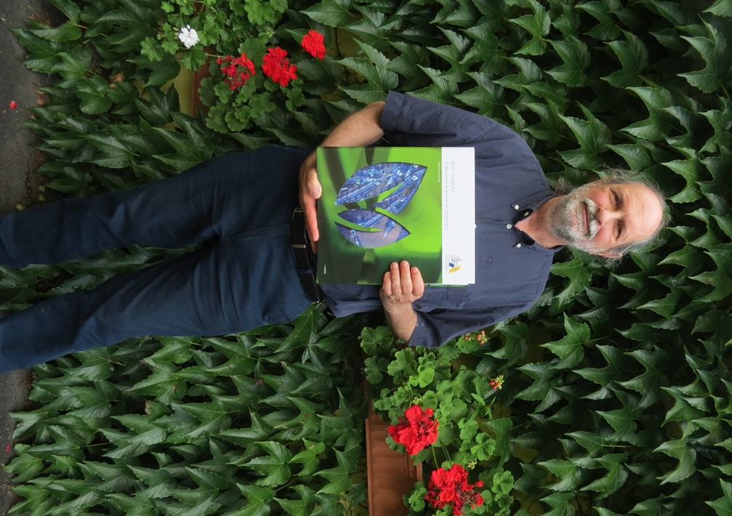

Medien
ALP: Versuchsblätter aus „Bio? – Logisch!“
2. verbesserte und ergänzte Auflage!

Slide 35
Medien
ALP: Versuchsblätter aus „Bio? – Logisch!“
Studyflix-Erklärvideos (mit meinen Kommentaren)
Verweise und Kommentare zu weiteren Filmen
„Genetik in Cartoons“

Slide 36
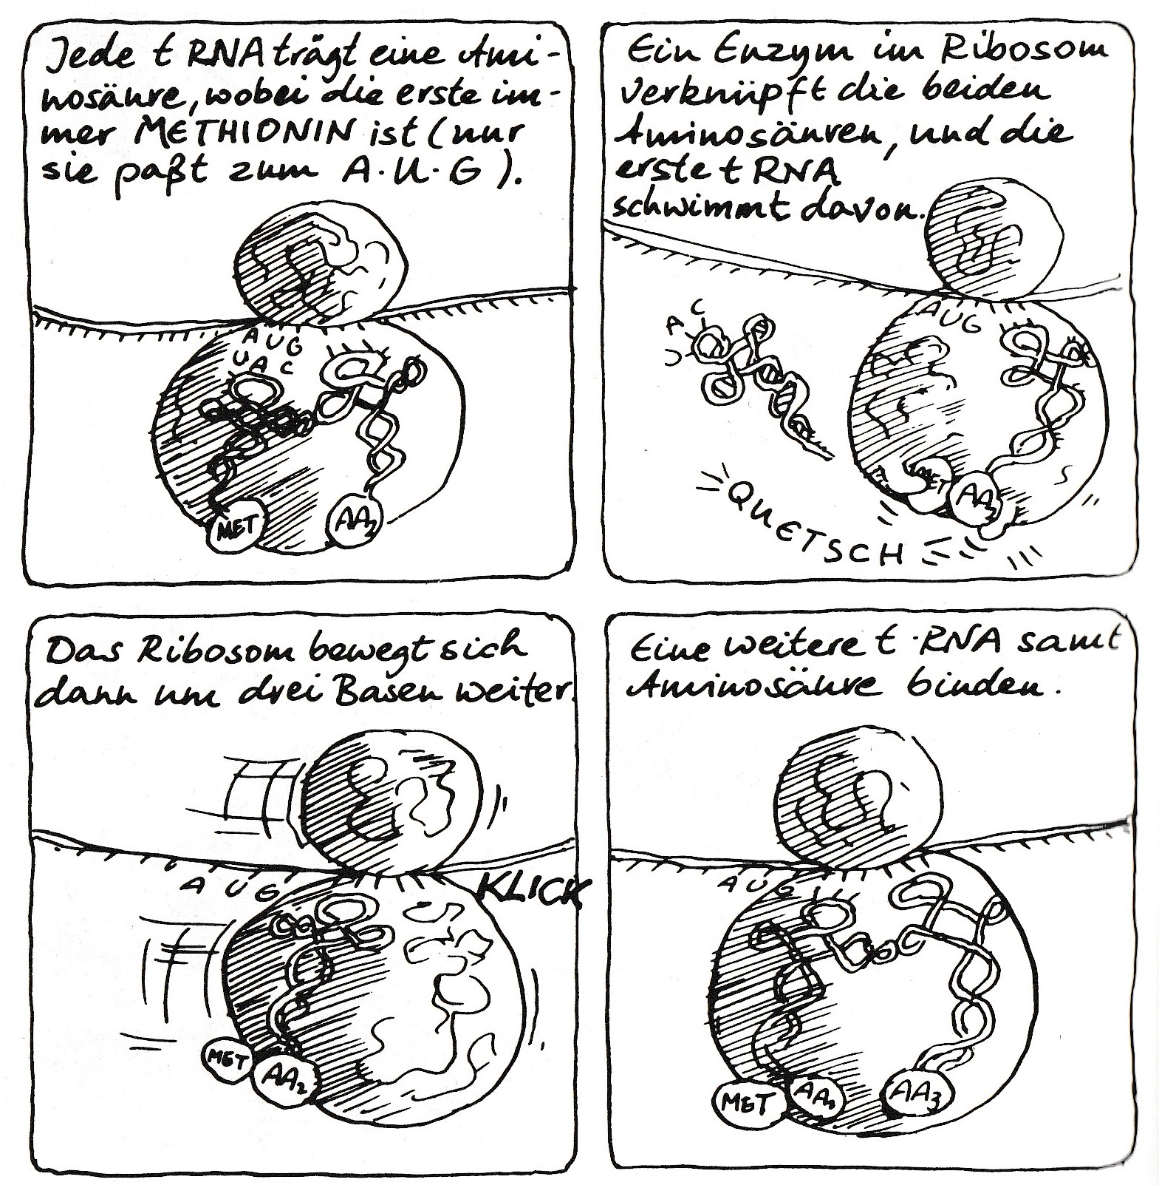
Genetik in Cartoons
Larry Gonick, Mark Wheelis: Genetik in Cartoons. Verlag Paul Paray, 4. Auflage 1989, S. 150

Slide 37
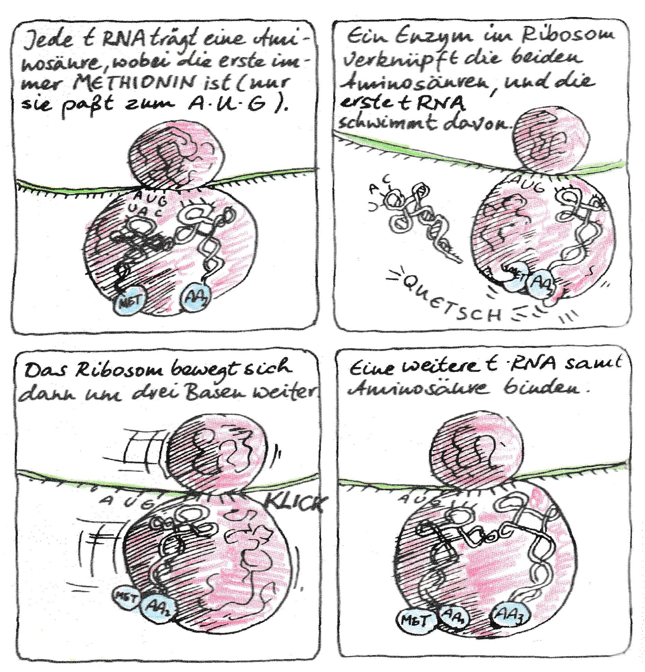
Genetik in Cartoons
Larry Gonick, Mark Wheelis: Genetik in Cartoons. Verlag Paul Paray, 4. Auflage 1989, S. 150

Slide 38
Leitlinien
Mein Vortrag und meine Skripten zielen auf den Normalbetrieb ab (ohne Corona).
Vermutlich müssen Sie also Abstriche machen.
Deshalb ist Evaluation des Vorwissens bei den Schülern so wichtig.

Slide 39
Leitlinien
problemorientiertes Erarbeiten

Slide 40
Leitlinien
problemorientiertes Erarbeiten
der Weg der Erkenntnisgewinnung

Slide 41
Leitlinien
problemorientiertes Erarbeiten
der Weg der Erkenntnisgewinnung
Modell-Diskussion

Slide 42
Leitlinien
problemorientiertes Erarbeiten
der Weg der Erkenntnisgewinnung
Modell-Diskussion
NTG / Nicht-NTG: Vorwissen beachten

Slide 43
Leitlinien
problemorientiertes Erarbeiten
der Weg der Erkenntnisgewinnung
Modell-Diskussion
NTG / Nicht-NTG: Vorwissen beachten
Vorwissen und Vorkonzepte evaluieren

Slide 44
Leitlinien
problemorientiertes Erarbeiten
der Weg der Erkenntnisgewinnung
Modell-Diskussion
NTG / Nicht-NTG: Vorwissen beachten
Vorwissen und Vorkonzepte evaluieren
sprachsensibler Unterricht

Slide 45
Leitlinien
problemorientiertes Erarbeiten
der Weg der Erkenntnisgewinnung
Modell-Diskussion
NTG / Nicht-NTG: Vorwissen beachten
Vorwissen und Vorkonzepte evaluieren
sprachsensibler Unterricht
WENIGER IST MEHR!

Slide 46
Leitlinien
Stets klar machen:
Was ist Lerninhalt?
Was dient nur als Arbeitsmaterial?
Das war noch nie so wichtig wie in der Kursphase nach LehrplanPLUS!
(v. a. wegen der Lernaufgaben)

Slide 47
Situation in der 12. Jgst.
keine Biologie in der 11. Klasse: Lücke
viel höherer Anspruch an die Schüler als in der 10. Klasse
nur NTG-Schüler haben Chemie in der 11. Klasse (Lebensmittelchemie, Pharmazie)
Kurswahl: ehrliche Information am Anfang der 11. Klasse über B / Ch / Ph

Slide 48
Situation in der 12. Jgst.
Kursteilnehmer:
Lücken im Vorwissen (lange her, Corona)

Slide 49
Situation in der 12. Jgst.
Kursteilnehmer:
Lücken im Vorwissen (lange her, Corona)
Vorkonzepte (Gentechnik)

Slide 50
Situation in der 12. Jgst.
Kursteilnehmer:
Lücken im Vorwissen (lange her, Corona)
Vorkonzepte (Gentechnik)
Anspruch und Stoffumfang in Jgst. 12 erheblich höher als in der 10. Klasse

Slide 51
Situation in der 12. Jgst.
Kursteilnehmer:
Lücken im Vorwissen (lange her, Corona)
Vorkonzepte (Gentechnik)
Anspruch und Stoffumfang in Jgst. 12 erheblich höher als in der 10. Klasse
neues Bewertungssystem: Klarheit!

Slide 52
Situation in der 12. Jgst.
Kursteilnehmer:
Lücken im Vorwissen (lange her, Corona)
Vorkonzepte (Gentechnik)
Anspruch und Stoffumfang in Jgst. 12 erheblich höher als in der 10. Klasse
neues Bewertungssystem: Klarheit!
kontinuierliche Übung mit Aufgaben

Slide 53
1 Speicherung und Realisierung

Slide 54
1 Speicherung und Realisierung
Vorwissen (DNA, RNA, Proteine, Protein-Biosynthese) evaluieren
„Alternativkonzepte“ erkennen (z. B. Begriff Merkmal)
Gentechnik-Gegner wahrnehmen

Slide 55
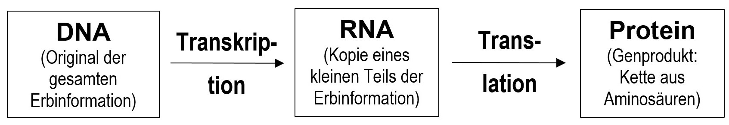
1 Speicherung und Realisierung
gefestigtes Grundwissen: Dreischritt

Slide 56
1 Speicherung und Realisierung
gefestigtes Grundwissen: Dreischritt
genetischer Code: Anwendung (nicht Entschlüsselung durch Nirenberg und Matthaei)

Slide 57
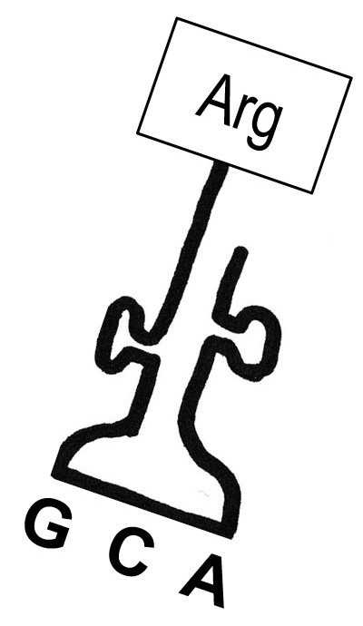
1 Speicherung und Realisierung
tRNA:
trägt „ihre“ Aminosäure
Anticodon
Schleifen durch intra-molekulare Basenpaarung
ggf. Leserichtung
3‘
5‘

Slide 58
1 Speicherung und Realisierung
tRNA:
nicht: Beladung
3‘
5‘

Slide 59
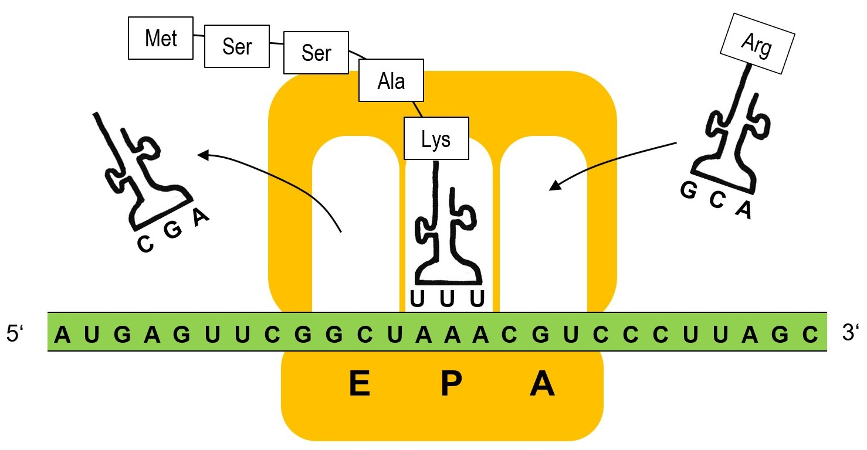
1 Speicherung und Realisierung
3‘
5‘

Slide 60
2 Regulation der Genaktivität

Slide 61
2 Regulation der Genaktivität
Impuls z. B.:
Warum produzieren Männer keine Milch?
Warum Frauen nur während der Stillzeit?
Warum wird Milcheiweiß nur von be-stimmten Zellen der Brust produziert?

Slide 62
2 Regulation der Genaktivität
Ebenen der Regulation:
Ebene der DNA: dicht gewickelte Bereiche (kondensierte Bereiche = Heterochromatin) werden nicht tran­skri­biert

Slide 63
2 Regulation der Genaktivität
Ebenen der Regulation:
Ebene der DNA: dicht gewickelte Bereiche (kondensierte Bereiche = Heterochromatin) werden nicht tran­skri­biert
Ebene der Transkription: Transkriptionsfaktoren u. a.

Slide 64
2 Regulation der Genaktivität
Ebenen der Regulation:
Ebene der DNA: dicht gewickelte Bereiche (kondensierte Bereiche = Heterochromatin) werden nicht tran­skri­biert
Ebene der Transkription: Transkriptionsfaktoren u. a.
Ebene der mRNA: Prozessierung, Abbau

Slide 65
2 Regulation der Genaktivität
Ebenen der Regulation:
Ebene der DNA: dicht gewickelte Bereiche (kondensierte Bereiche = Heterochromatin) werden nicht tran­skri­biert
Ebene der Transkription: Transkriptionsfaktoren u. a.
Ebene der mRNA: Prozessierung, Abbau
Ebene des Genprodukts (meist Protein): nachträgliche Modifizierung, Abbau

Slide 66
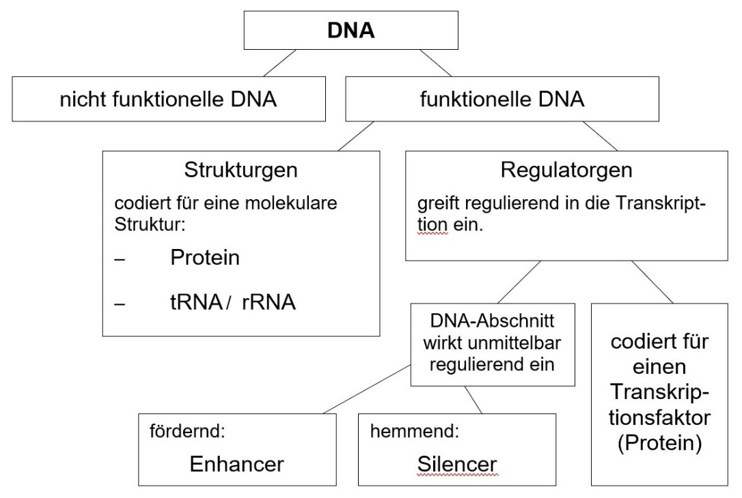
2 Regulation der Genaktivität

Slide 67
2 Regulation der Genaktivität

Slide 68
2 Regulation der Genaktivität
Enhancer
Silencer

Slide 69
2 Regulation der Genaktivität
Transkrip-tionsfaktor (Protein)
Enhancer
Silencer

Slide 70
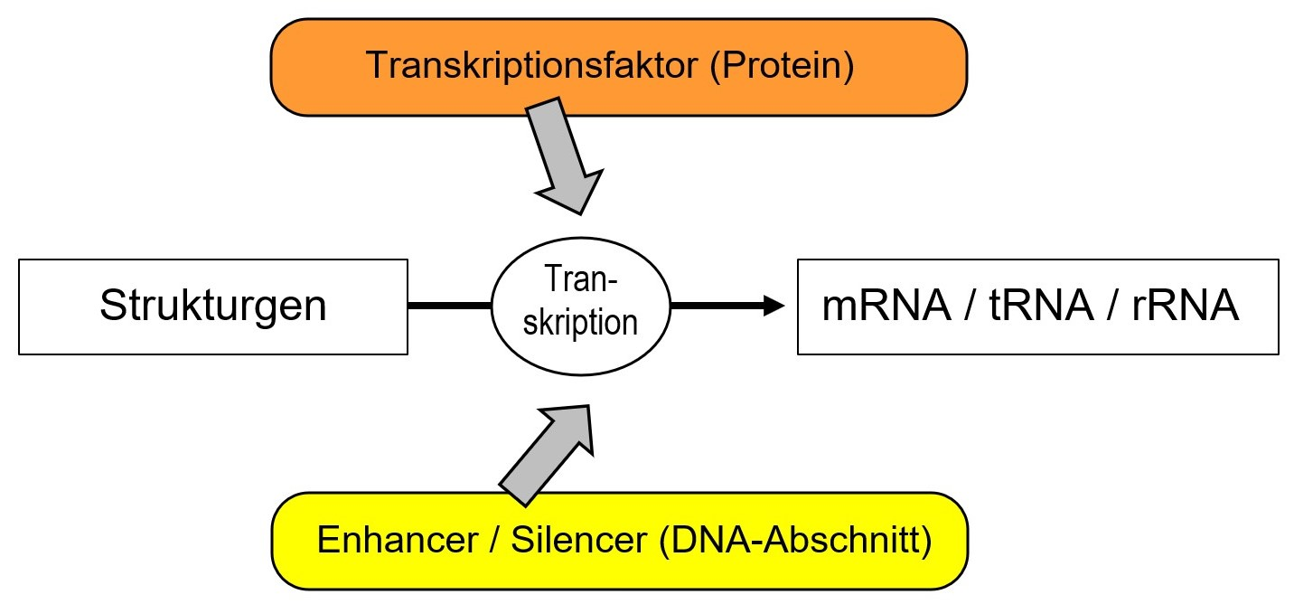
2 Regulation der Genaktivität

Slide 71
2 Regulation der Genaktivität
*
* RNA-Transkriptionsfaktoren weglassen!

Slide 72
2 Regulation der Genaktivität
Die RNA-Polymerase kann nicht von selbst an die DNA andocken.
Dafür benötigt sie eine Landeplattform aus Proteinen, den Transkriptionsfaktoren.

Slide 73
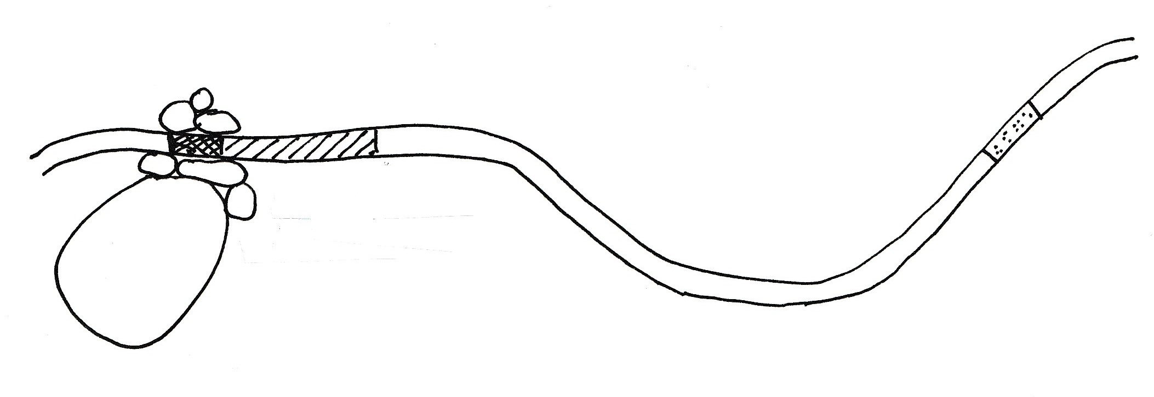
2 Regulation der Genaktivität
Die RNA-Polymerase kann nicht alleine an die DNA andocken.
Dafür benötigt sie eine Landeplattform aus Proteinen, den Transkriptionsfaktoren.
Transkriptionsfaktoren
RNA-Polymerase DNA

Slide 74
2 Regulation der Genaktivität
Damit allein läuft die Transkription nur sehr langsam oder überhaupt nicht ab.
Transkriptionsfaktoren
RNA-Polymerase DNA

Slide 75
2 Regulation der Genaktivität
Zur Beschleunigung der Transkription dienen Enhancer (entfernte DNA-Abschnitte).
Transkriptionsfaktoren
Enhancer
RNA-Polymerase DNA

Slide 76
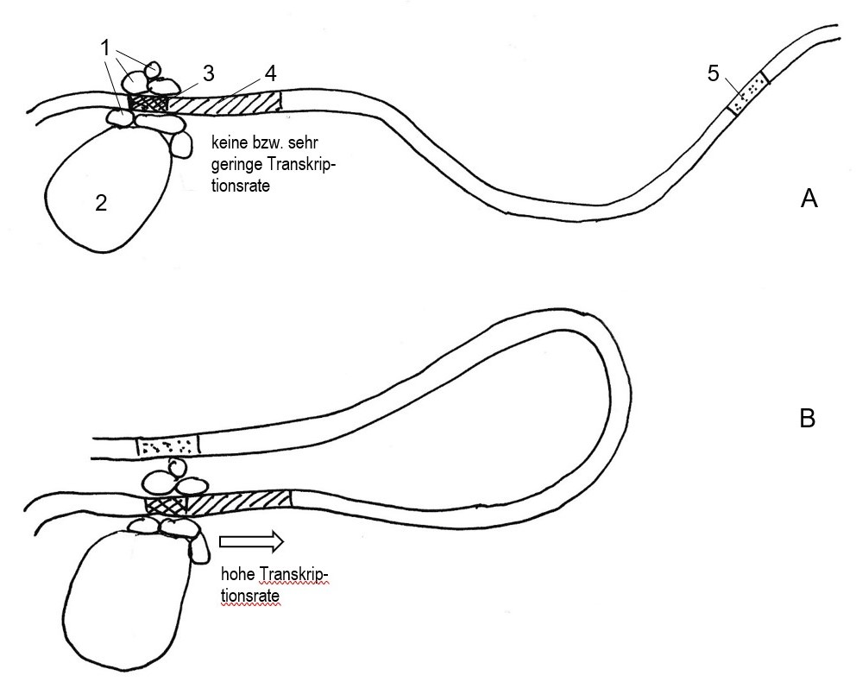
2 Regulation der Genaktivität

Slide 77
2 Regulation der Genaktivität
Silencer (andere DNA-Abschnitte) blockieren die Transkription, wenn sie am Transkriptions-Komplex andocken.

Slide 78
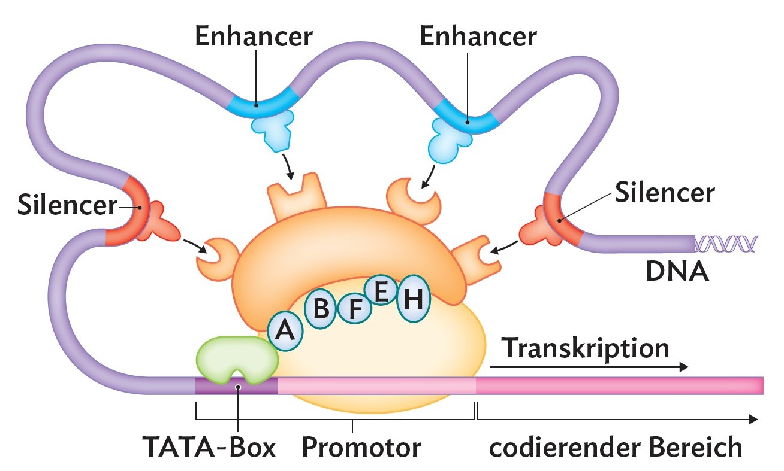
2 Regulation der Genaktivität
Aus Buchner: Biologie Bayern 12, S. 59

Slide 79
2 Regulation der Genaktivität
Aus Buchner: Biologie Bayern 12, S. 59

Slide 80
2 Regulation der Genaktivität
EPIGENETIK
nur bei Eukaryoten

Slide 81
2 Regulation der Genaktivität
EPIGENETIK
nur bei Eukaryoten
Basensequenz der DNA unverändert
bestimmt Regulation der Genaktivität

Slide 82
2 Regulation der Genaktivität
EPIGENETIK
nur bei Eukaryoten
Basensequenz der DNA unverändert
bestimmt Regulation der Genaktivität
bei Zellteilung (!) Weitergabe an die Tochterzellen
wirksame Strukturen: Modifikationen an der DNA und an Histonen

Slide 83
2 Regulation der Genaktivität
EPIGENETIK
nur bei Eukaryoten
Basensequenz der DNA unverändert
bestimmt Regulation der Genaktivität
bei Zellteilung (!) Weitergabe an die Tochterzellen
wirksame Strukturen: Modifikationen an der DNA und an Histonen
ggf. Weitergabe an Nachkommen?

Slide 84
2 Regulation der Genaktivität
DNA-Methylierung
Cytosin 5-Methyl-Cytosin
DNA-Methyl-Transferase

Slide 85
2 Regulation der Genaktivität
DNA-Methylierung
Cytosin 5-Methyl-Cytosin
DNA-Methyl-Transferase
DNA-Demethylase

Slide 86
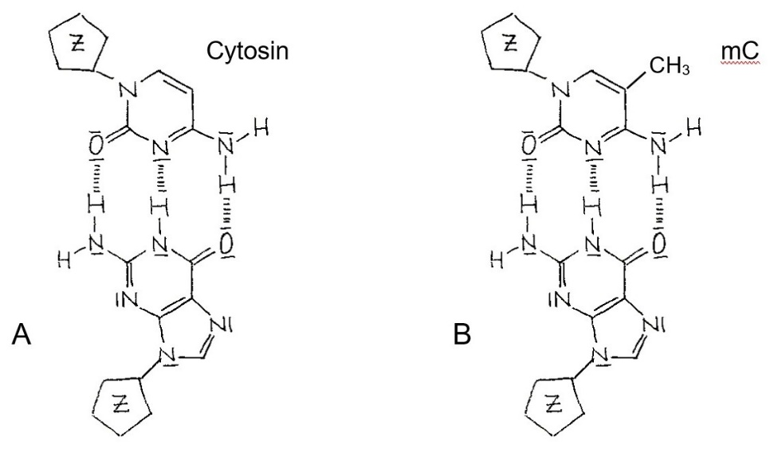
2 Regulation der Genaktivität
DNA-Methylierung
Basen-paarung
unver-ändert

Slide 87
2 Regulation der Genaktivität
DNA-Methylierung
Formeln kein Lerninhalt!
Enzymnamen kein Lerninhalt!

Slide 88
2 Regulation der Genaktivität
DNA-Methylierung
Formeln kein Lerninhalt!
Enzymnamen kein Lerninhalt!
CpG-Stellen weglassen (Cytosin, das vor Guanin steht)

Slide 89
2 Regulation der Genaktivität
DNA-Methylierung
Methylierung am Promotor blockiert die Transkription
hoher Methylierungs-Grad der DNA: geringe bis keine Transkription

Slide 90
2 Regulation der Genaktivität
DNA-Methylierung
Methylierung am Promotor blockiert die Transkription
hoher Methylierungs-Grad der DNA: geringe bis keine Transkription
DNA-Reparatur: der nicht-methylierte DNA-Strang nach der Replikation ist der neue

Slide 91
2 Regulation der Genaktivität
RNA-Interferenz (nur eA-Kurs)

Slide 92
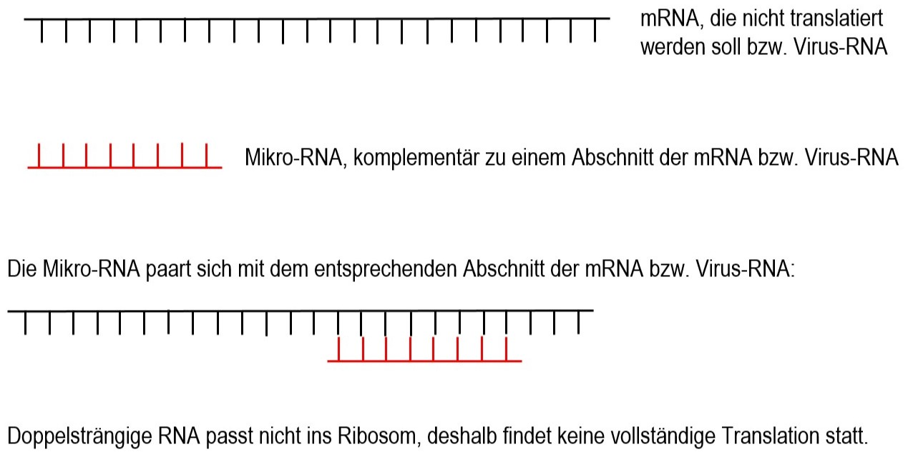
2 Regulation der Genaktivität
RNA-Interferenz (nur eA-Kurs)

Slide 93
2 Regulation der Genaktivität
RNA-Interferenz (nur eA-Kurs)

Slide 94
2 Regulation der Genaktivität
RNA-Interferenz (nur eA-Kurs)

Slide 95
2 Regulation der Genaktivität
Histon-Modifikation (nur eA-Kurs)

Slide 96
2 Regulation der Genaktivität
Histon-Modifikation (nur eA-Kurs)
Acetylierung von Lysin-Resten
Acetylgruppe: H₃C–CO– (ggf. Lerninhalt)

Slide 97
2 Regulation der Genaktivität
Histon-Modifikation (nur eA-Kurs)
Acetylierung von Lysin-Resten
Acetylgruppe: H₃C–CO– (ggf. Lerninhalt)
Histon-Acetyl-Transferase (kein Lerninhalt)
Histon-Deacetylase (kein Lerninhalt)

Slide 98
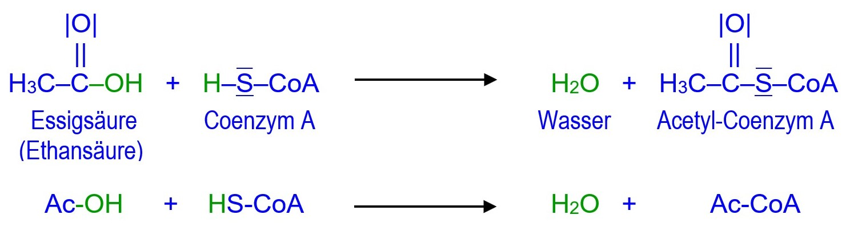
2 Regulation der Genaktivität
Histon-Modifikation (nur eA-Kurs)
Darstellung: abhängig von Vorwissen und Leistungsfähigkeit der Kursteilnehmer
(Nicht-NTGler nicht abhängen!)

Slide 99
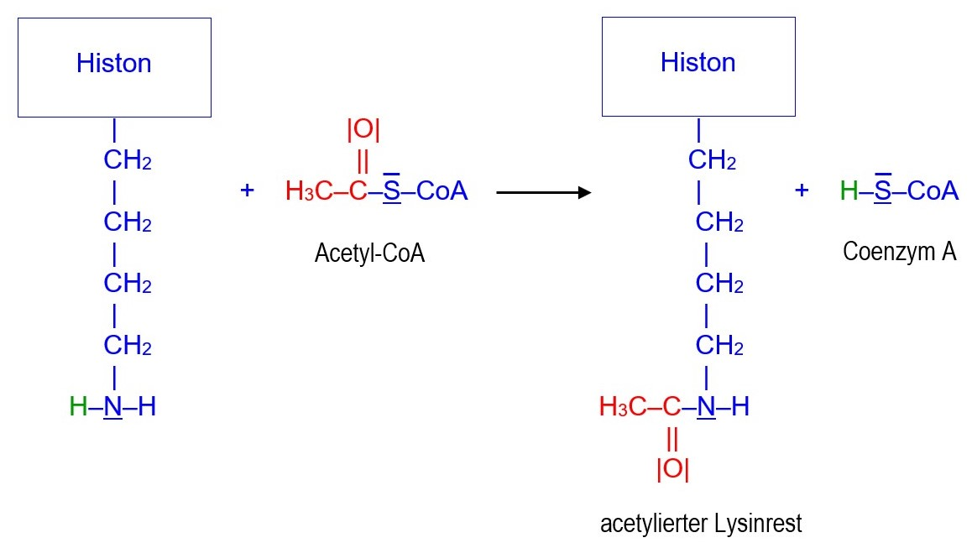
2 Regulation der Genaktivität
Histon-Modifikation (nur eA-Kurs)
dito!

Slide 100
2 Regulation der Genaktivität
Histon-Modifikation (nur eA-Kurs)
Wirkung:
Je nach Lage der acetylierten Lysinreste und je nach weiteren Modifikationen in der Um-gebung …
Lockerung der Wicklung (Euchromatin) oder
Verdichtung der Wicklung (Heterochromatin).

Slide 101
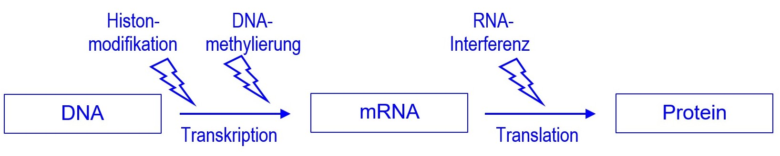
2 Regulation der Genaktivität
Übersicht über die Orte der Regulation (nur eA-Kurs):

Slide 102
2 Regulation der Genaktivität
Stammzellen:
Embryonale Stammzellen (können zu allen Zelltypen differenzen)
Adulte Stammzellen, z. B. in Knochenmark, Haut, Gehirn

Slide 103
2 Regulation der Genaktivität
Stammzellen – ethische Diskussion (vgl. Kom-petenzerwartungen)
Wer soll diese Diskussion leiten, wenn nicht wir?

Slide 104
2 Regulation der Genaktivität
Stammzellen – ethische Diskussion z. B.:
S
Auch Embryonen gehören zur Spezies Mensch: Schutz.
K Kontinuitäts-Argument
Keine objektive Grenze in der Entwicklung.
I Identitäts-Argument
Embryo und spätere Person sind identisch.
P Potentialitäts-Argument
Embryo hat Potential, sich zur Persönlichkeit zu entwickeln.

Slide 105
2 Regulation der Genaktivität
Stammzellen – ethische Diskussion :
S: Spezies-Argument
Auch Embryonen gehören zur Spezies Mensch: Schutz.
K Kontinuitäts-Argument
Keine objektive Grenze in der Entwicklung.
I Identitäts-Argument
Embryo und spätere Person sind identisch.
P Potentialitäts-Argument
Embryo hat Potential, sich zur Persönlichkeit zu entwickeln.

Slide 106
2 Regulation der Genaktivität
Stammzellen – ethische Diskussion :
S: Spezies-Argument
Auch Embryonen gehören zur Spezies Mensch: Schutz.
K: Kontinuitäts-Argument
Keine objektive Grenze in der Entwicklung.
I Identitäts-Argument
Embryo und spätere Person sind identisch.
P Potentialitäts-Argument
Embryo hat Potential, sich zur Persönlichkeit zu entwickeln.

Slide 107
2 Regulation der Genaktivität
Stammzellen – ethische Diskussion :
S: Spezies-Argument
Auch Embryonen gehören zur Spezies Mensch: Schutz.
K: Kontinuitäts-Argument
Keine objektive Grenze in der Entwicklung.
I: Identitäts-Argument
Embryo und spätere Person sind identisch.
P Potentialitäts-Argument
Embryo hat Potential, sich zur Persönlichkeit zu entwickeln.

Slide 108
2 Regulation der Genaktivität
Stammzellen – ethische Diskussion :
S: Spezies-Argument
Auch Embryonen gehören zur Spezies Mensch: Schutz.
K: Kontinuitäts-Argument
Keine objektive Grenze in der Entwicklung.
I: Identitäts-Argument
Embryo und spätere Person sind identisch.
P: Potentialitäts-Argument
Embryo hat Potential, sich zur Persönlichkeit zu entwickeln.

Slide 109
2 Regulation der Genaktivität
Stammzellen – ethische Diskussion :
auch Befürworter-Argumente betrachten
ggf. auch religiöse Standpunkte

Slide 110
2 Regulation der Genaktivität
Stammzellen – ethische Diskussion :
Unterrichtsziel:
den eigenen Standpunkt mit Argumenten untermauern
die Argumente der Gegenseite kennen
akzeptieren, dass andere einen anderen Standpunkt haben

Slide 111
Ende von Block 1

Slide 112
Block 2:
4 Neukombination und Veränderung (auch durch Gentechnik)

Slide 113
4 Neukombination u. Verändrg.
Meine süße Puppe,
Mir ist alles schnuppe,
Wenn ich meine Schnauze
Auf die deine bautze.
Kurt Schwitters

Slide 114
4 Neukombination u. Verändrg.
Meine süße Puppe,
Mir ist alles schnuppe,
Wenn ich meine Schnauze
Auf die deine bautze.
Kurt Schwitters
Liebesfreud und Liebesleid: alles im Dienst der Neukombination vorhandener Allele!

Slide 115
4 Neukombination u. Verändrg.
Meiose:
zuerst beim Mann (vier gleichartige Produkte)
dann bei der Frau (1 Eizelle, 3 Polkörper-chen)
Vergleich Mitose und Meiose (Zweck, Ablauf)

Slide 116
4 Neukombination u. Verändrg.
Meiose:
Befruchtung und Zygotenbildung (steht nicht im LehrplanPLUS, ist aber wichtig)

Slide 117
4 Neukombination u. Verändrg.
Meiose:
Chromosomenzustände
ein- / zweichromatidige Chromosomen
Kondensations-Zustand
Ploidiegrad (haploid, diploid)

Slide 118
4 Neukombination u. Verändrg.
Genom-Mutationen:
Im gA-Kurs nur Trisomie 21 (Down-Syndrom):
Non-Disjunction als Ursache
Folgen: Phänotyp und Behinderung, am besten auch Therapie, soziales Leben

Slide 119
4 Neukombination u. Verändrg.
Genom-Mutationen:
nur im eA-Kurs
gonosomale Abweichung (Turner, Klinefelter, Triple-X-Frauen)

Slide 120
4 Neukombination u. Verändrg.
Genom-Mutationen:
nur im eA-Kurs
gonosomale Abweichung (Turner, Klinefelter, Triple-X-Frauen)
Polyploidie bei Pflanzen

Slide 121
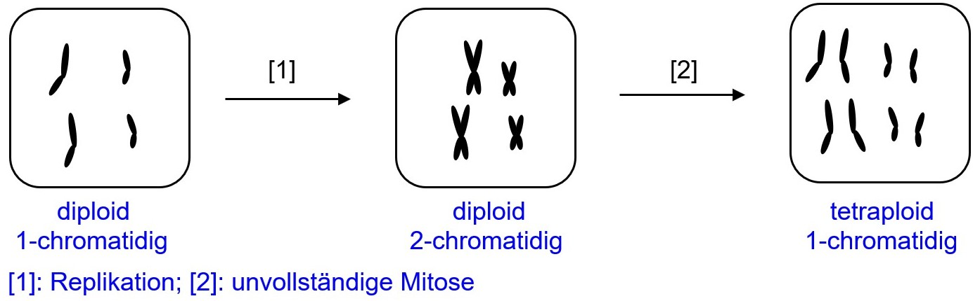
4 Neukombination u. Verändrg.
Genom-Mutationen:
nur im eA-Kurs
Polyploidie bei Pflanzen

Slide 122
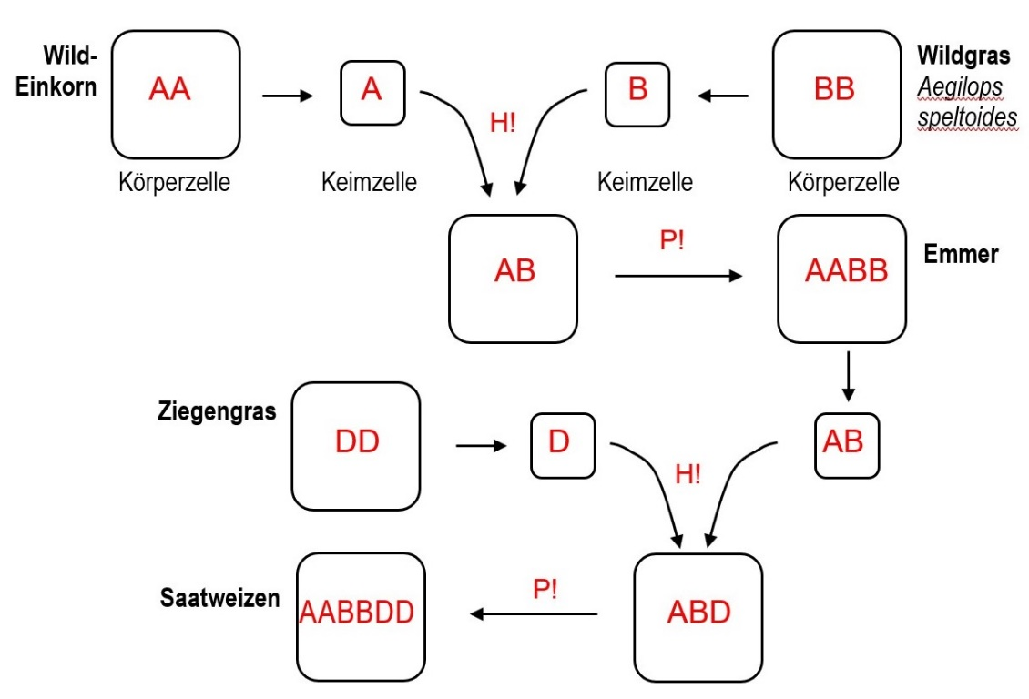
(Hetero-)Polyploidie beim Weizen:
H! = Hybridisierung; P! = Polyploidisierung

Slide 123
4 Neukombination u. Verändrg.
Gen-Mutationen: klar formuliert im LP+
„Genmutationen:
Austausch, Verlust oder Einschub von Nukleotiden
Ursachen von Genmutationen (Mutagene) und Auswirkungen auf die Proteinfunk­tion
Bedeutung von Reparaturenzymen
Bedeutung für die Evolution
somatische Mutation, Keimbahnmutation“

Slide 124
4 Neukombination u. Verändrg.
Krebsentstehung (nur eA-Kurs):

Slide 125
4 Neukombination u. Verändrg.
Krebsentstehung (nur eA-Kurs):
Krebs entsteht, wenn sich Zellen im Übermaß unkontrolliert teilen.

Slide 126
4 Neukombination u. Verändrg.
Krebsentstehung (nur eA-Kurs):
Onkogen: DNA-Abschnitt, dessen Gen-produkt Zellwachstum und Zellteilung beschleunigt

Slide 127
4 Neukombination u. Verändrg.
Krebsentstehung (nur eA-Kurs):
Onkogen: DNA-Abschnitt, dessen Gen-produkt Zellwachstum und Zellteilung beschleunigt
Onkogen entsteht aus Proto-Onkogen durch Veränderung der Basensequenz

Slide 128
4 Neukombination u. Verändrg.
Krebsentstehung (nur eA-Kurs):
Anti-Onkogen: DNA-Abschnitt, dessen Gen-produkt Zellwachstum und Zellteilung begrenzt

Slide 129
4 Neukombination u. Verändrg.
Krebsentstehung (nur eA-Kurs):
Anti-Onkogen: DNA-Abschnitt, dessen Gen-produkt Zellwachstum und Zellteilung begrenzt
Veränderung der Basensequenz führt zu Funktionsausfall und damit zu Krebs

Slide 130
4 Neukombination u. Verändrg.
Gentechnik:
Inhalte: „Prinzip der Veränderung von Erbanlagen mit molekular­genetischen Techniken; konkrete Technik: u. a. CRISPR/Cas-System“
Kompetenzen: „S. und S. erläutern die prinzipielle Ver-fahrensweise und eine konkrete Technik zur künstlichen Veränderung von Erbanlagen.“

Slide 131
4 Neukombination u. Verändrg.
Gentechnik: nicht so klar formuliert
Inhalte: „Prinzip der Veränderung von Erbanlagen mit molekular­genetischen Techniken; konkrete Technik: u. a. CRISPR/Cas-System“
Kompetenzen: „S. und S. erläutern die prinzipielle Ver-fahrensweise und eine konkrete Technik zur künstlichen Veränderung von Erbanlagen.“

Slide 132
4 Neukombination u. Verändrg.
Gentechnik CRISPR/Cas:
eA-Kurs mit Details der konkreten Technik, aber mit nicht zu vielen Details!
gA-Kurs je nach den Verhältnissen im Kurs mit mehr oder weniger Details

Slide 133
4 Neukombination u. Verändrg.
Gentechnik CRISPR/Cas:
eA-Kurs mit Details der konkreten Technik, aber mit nicht zu vielen Details!
gA-Kurs je nach den Verhältnissen im Kurs mit mehr oder weniger Details
NICHT: CRISPR/Cas im Bakterium (Immun-abwehr)!

Slide 134
4 Neukombination u. Verändrg.
Gentechnik:
Inhalte: „Prinzip der Veränderung von Erbanlagen mit molekular­genetischen Techniken; konkrete Technik: u. a. CRISPR/Cas-System“

Slide 135
4 Neukombination u. Verändrg.
Gentechnik:
Inhalte: „Prinzip der Veränderung von Erbanlagen mit molekular­genetischen Techniken; konkrete Technik: u. a. CRISPR/Cas-System“
„u. a.“ bedeutet: obligates zweites Beispiel einer molekulargenetischen Technik (Vektor), aber stark gekürzt! Und zwar gA und eA!

Slide 136
4 Neukombination u. Verändrg.
Gentechnik:
WICHTIG:
Vergleich der „klassischen Gentechnik“ mit der Genom-Editierung (CRISPR/Cas)
gesellschaftliche Bedeutung!

Slide 137
4 Neukombination u. Verändrg.
Gentechnik:
Die vorangegangene Umfrage zeigt, ob Gentechnik-Gegner im Kurs sind.

Slide 138
4 Neukombination u. Verändrg.
Gentechnik:
Die vorangegangene Umfrage zeigt, ob Gentechnik-Gegner im Kurs sind.
Diese ihr Gesicht wahren lassen, nicht bloß- stellen!

Slide 139
4 Neukombination u. Verändrg.
Gentechnik:
Die vorangegangene Umfrage zeigt, ob Gentechnik-Gegner im Kurs sind.
Diese ihr Gesicht wahren lassen, nicht bloß- stellen!
Aber auch sie müssen die Techniken be-schreiben können.

Slide 140
4 Neukombination u. Verändrg.
Gentechnik:
Zuerst die „klassische Gentechnik“:
Werkzeuge: Ligase*, reverse Transkriptase*, Restriktions-/Schneide-Enzym (ggf. Palin-drom), Gensonde*, Marker (Antibiotika-Resistenz), Plasmid als Vektor
*) ggf. weglassen

Slide 141
4 Neukombination u. Verändrg.
Gentechnik:
Zuerst die „klassische Gentechnik“:
Probleme:
Antibiotika-Resistenzgene können auf andere Organismen übertragen werden
Off-Target-Effekte durch Endonuklease
hohe Fehlerquote, teures Verfahren

Slide 142
4 Neukombination u. Verändrg.
Gentechnik CRISPR/Cas für eA-Kurs:

Slide 143
4 Neukombination u. Verändrg.
Gentechnik CRISPR/Cas für eA-Kurs:
Wesentliche Komponenten:

Slide 144
4 Neukombination u. Verändrg.
Gentechnik CRISPR/Cas für eA-Kurs:
Wesentliche Komponenten:
Schneide-Komponente (die Endonuklease Cas9): dockt nicht von selbst an der DNA an

Slide 145
4 Neukombination u. Verändrg.
Gentechnik CRISPR/Cas für eA-Kurs:
Wesentliche Komponenten:
Schneide-Komponente (die Endonuklease Cas9): dockt nicht von selbst an der DNA an
Erkennungs-Komponente: crRNA mit kom-plementärer Basensequenz zur Zielsequenz

Slide 146
4 Neukombination u. Verändrg.
Gentechnik CRISPR/Cas für eA-Kurs:
Wesentliche Komponenten:
Schneide-Komponente (die Endonuklease Cas9): dockt nicht von selbst an der DNA an
Erkennungs-Komponente: crRNA mit kom-plementärer Basensequenz zur Zielsequenz
Koppelungs-Komponente: tracrRNA dockt an crRNA und Cas9 punktgenau an

Slide 147
4 Neukombination u. Verändrg.
Gentechnik CRISPR/Cas für eA-Kurs:
Eigenschaften:

Slide 148
4 Neukombination u. Verändrg.
Gentechnik CRISPR/Cas für eA-Kurs:
Eigenschaften:
Jede beliebige Stelle der Ziel-DNA kann punktgenau angesteuert werden (nicht nur an einem speziellen Palindrom).

Slide 149
4 Neukombination u. Verändrg.
Gentechnik CRISPR/Cas für eA-Kurs:
Eigenschaften:
Jede beliebige Stelle der Ziel-DNA kann punktgenau angesteuert werden (nicht nur an einem speziellen Palindrom).
geringe Fehlerquote, preiswert, schnell

Slide 150
4 Neukombination u. Verändrg.
Gentechnik CRISPR/Cas für eA-Kurs:
Eigenschaften:
Jede beliebige Stelle der Ziel-DNA kann punktgenau angesteuert werden (nicht nur an einem speziellen Palindrom).
geringe Fehlerquote, preiswert, schnell
verschiedene Aufgaben: Basenaustausch, DNA-Abschnitte einfügen, ausschneiden

Slide 151
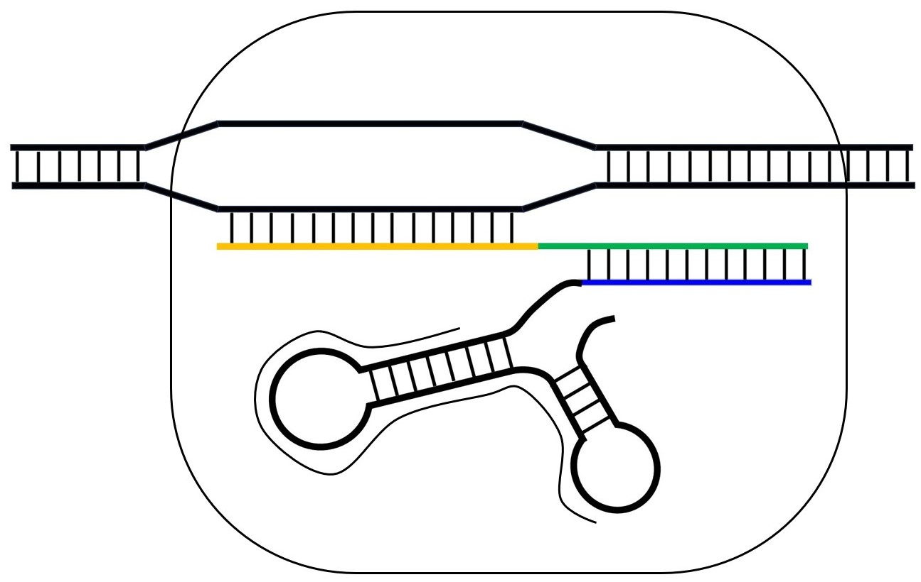
4 Neukombination u. Verändrg.
Ziel-DNA

Slide 152
4 Neukombination u. Verändrg.
Ziel-DNA
crRNA

Slide 153
4 Neukombination u. Verändrg.
Ziel-DNA
crRNA

Slide 154
4 Neukombination u. Verändrg.
Ziel-DNA
crRNA
tracrRNA

Slide 155
4 Neukombination u. Verändrg.
Ziel-DNA
crRNA
tracrRNA
Cas9

Slide 156
4 Neukombination u. Verändrg.
Ziel-DNA
crRNA
tracrRNA
Cas9
RNA-RNA-Kopplung

Slide 157
4 Neukombination u. Verändrg.
Ziel-DNA
crRNA
tracrRNA
Cas9
RNA-RNA-Kopplung
RNA-Protein-Kopplung

Slide 158
4 Neukombination u. Verändrg.
Ziel-DNA
crRNA
tracrRNA
Cas9
glatte Schnitte (blunt)

Slide 159
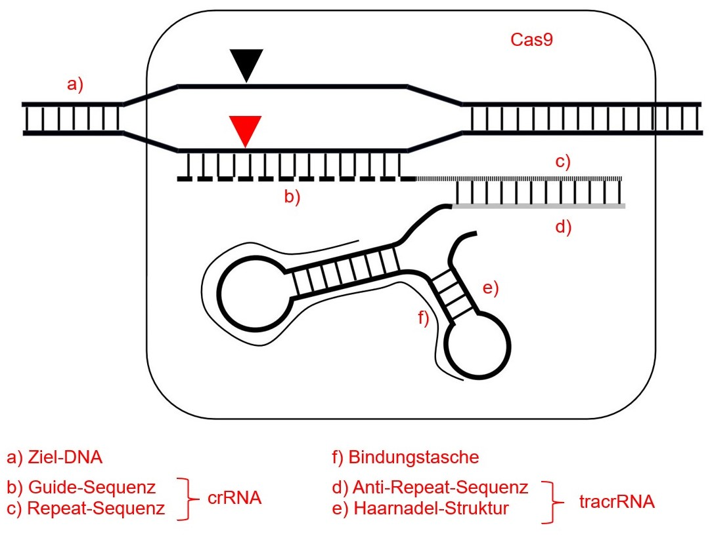
4 Neukombination u. Verändrg.

Slide 160
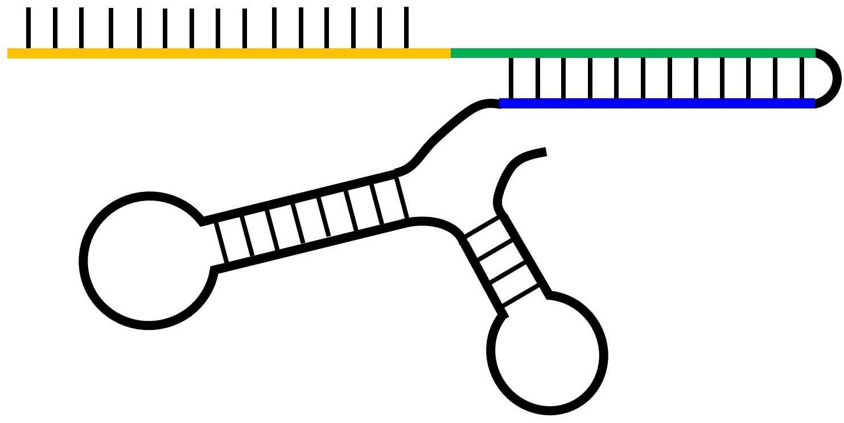
4 Neukombination u. Verändrg.
Heute im Labor:
sgRNA aus crRNA und tracrRNA (eA-Kurs)

Slide 161
4 Neukombination u. Verändrg.
Lerninhalte im gA-Kurs (Minimum):

Slide 162
4 Neukombination u. Verändrg.
Lerninhalte im gA-Kurs (Minimum):
Cas9 wird von einer RNA an die Zielstelle geleitet, die punktgenau mit Cas9 verbun-den ist (jede Stelle erreichbar, kaum Fehler)

Slide 163
4 Neukombination u. Verändrg.
Lerninhalte im gA-Kurs (Minimum):
Cas9 wird von einer RNA an die Zielstelle geleitet, die punktgenau mit Cas9 verbun-den ist (jede Stelle erreichbar, kaum Fehler)
Cas9 durchtrennt beide DNA-Stränge

Slide 164
4 Neukombination u. Verändrg.
Lerninhalte im gA-Kurs (Minimum):
Cas9 wird von einer RNA an die Zielstelle geleitet, die punktgenau mit Cas9 verbun-den ist (jede Stelle erreichbar, kaum Fehler)
Cas9 durchtrennt beide DNA-Stränge
Dann erfolgt die Bearbeitung: Basen-Aus-tausch, Einfügen oder Heraustrennen von Nukleotid-Sequenzen

Slide 165
4 Neukombination u. Verändrg.
Genom-Editierung:
zielgenau

Slide 166
4 Neukombination u. Verändrg.
Genom-Editierung:
zielgenau
relativ einfach, kostengünstig, schnell

Slide 167
4 Neukombination u. Verändrg.
Genom-Editierung:
zielgenau
relativ einfach, kostengünstig, schnell
vielseitig einsetzbar

Slide 168
4 Neukombination u. Verändrg.
Genom-Editierung:
zielgenau
relativ einfach, kostengünstig, schnell
vielseitig einsetzbar
keine Marker

Slide 169
4 Neukombination u. Verändrg.
Genom-Editierung:
zielgenau
relativ einfach, kostengünstig, schnell
vielseitig einsetzbar
keine Marker
anschließend meist nicht nachweisbar

Slide 170
4 Neukombination u. Verändrg.
Weitere Vertiefung von CRISPR/Cas im eA-Kurs (fakultativ):
sgRNA aus crRNA und tracrRNA
Sticky Ends mit anderem Enzym (Cas12b)
geringe Fehlerquoten (5-50 %) gegenüber weit über 90 % bei „klassischer“ Gen-technik
PAM-Region (TATA-Box besser weglassen)

Slide 171
4 Neukombination u. Verändrg.
Nicht für den Unterricht,
aber ggf. zur Begabtenförderung außerhalb des Unterrichts:
Die natürliche Aufgabe des CRISPR/Cas-Systems in Bakterien (Immunabwehr)

Slide 172
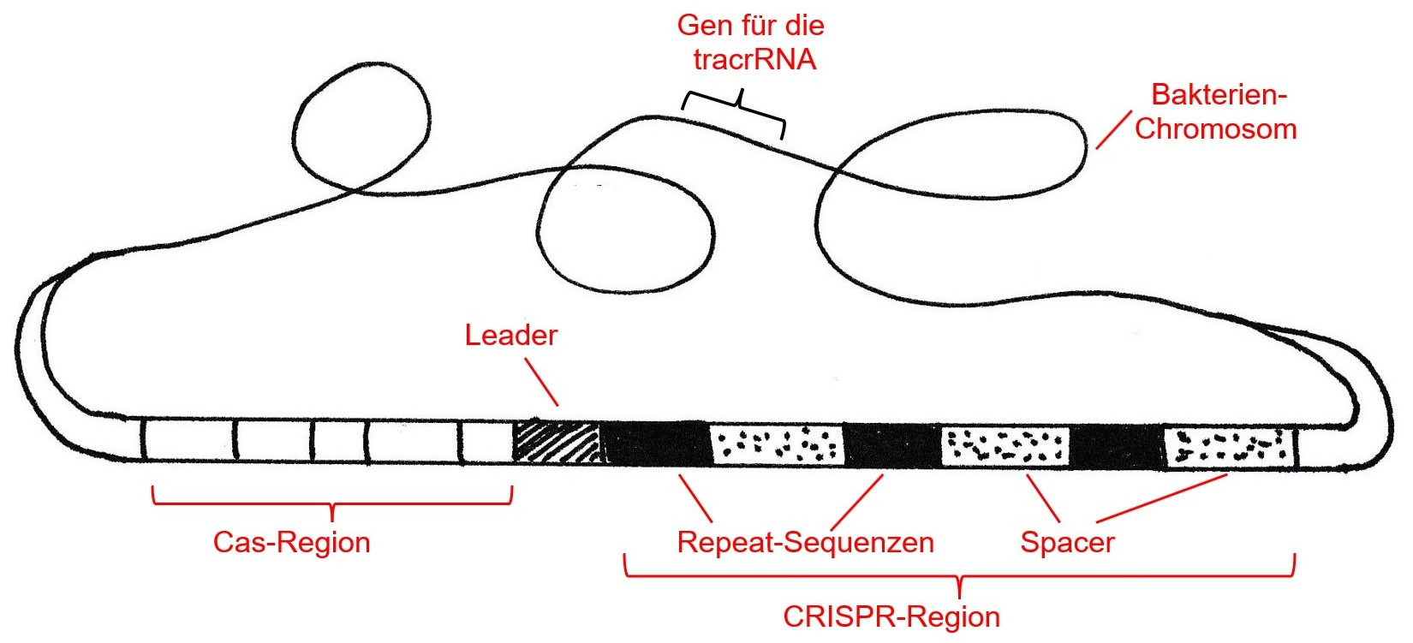
4 Neukombination u. Verändrg.
Nicht für den Unterricht,
aber ggf. zur Begabtenförderung: Die natürliche Aufgabe des CRISPR/Cas-Systems in Bakterien

Slide 173
4 Neukombination u. Verändrg.
Nicht für den Unterricht,
aber ggf. zur Begabtenförderung: Die natürliche Aufgabe des CRISPR/Cas-Systems in Bakterien
Ausschnitte aus Virus-Genomen: crRNA

Slide 174
4 Neukombination u. Verändrg.
Am Ende …
„ethische Aspekte (z. B. naturalisti­scher Fehl-schluss)“

Slide 175
4 Neukombination u. Verändrg.
Am Ende …
„ethische Aspekte (z. B. naturalisti­scher Fehl-schluss)“
WICHTIG wegen der hohen gesellschaftlichen Bedeutung der Gentechnik!
WICHTIG wegen Einüben ethischer Diskussion am konkreten Thema (mit Vorwissen).

Slide 176
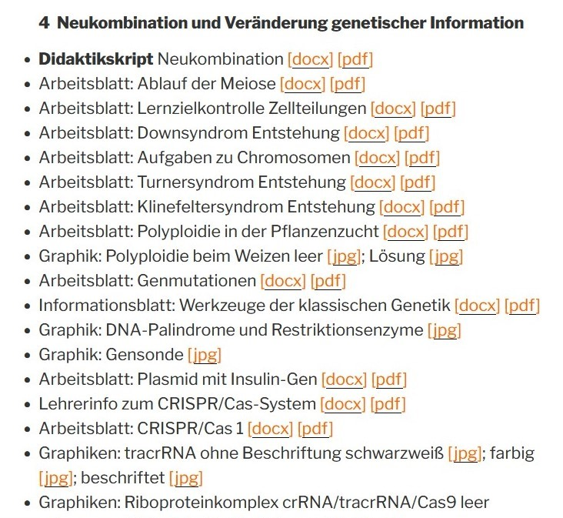
4 Neukombination u. Verändrg.
Materialien Oberstufe 12
> Genetik:
9 Seiten

Slide 177
Ende von Block 2

Slide 178
Block 3:
3 Vervielfältigung
5 Weitergabe
6 Humangenetik

Slide 179
3 Vervielfältigung genet. Info

Slide 180
3 Vervielfältigung genet. Info
Replikation:
ohne Experimente von Meselson und Stahl
nur konservativ und semikonservativ
Helikase, Primer, DNA-Polymerase
ggf. kontinuierliche und diskontinuierliche Synthese (Okazaki-Fragmente)

Slide 181
3 Vervielfältigung genet. Info
Replikation:
Wesentlich ist der Vergleich des natürlichen Vorgangs mit der PCR.

Slide 182
3 Vervielfältigung genet. Info
Replikation:
Wesentlich ist der Vergleich des natürlichen Vorgangs mit der PCR.
Deshalb:
Nicht zu viele Details, im Zentrum steht die Erzeugung des komplementären DNA-Strangs!

Slide 183
3 Vervielfältigung genet. Info
DNA-Reparatur (nur eA-Kurs):
Basen-Exzisions-Reparatur (nur Base wird ausgeschnitten, Einzelstrangbruch, DNA-Polymerase)

Slide 184
3 Vervielfältigung genet. Info
DNA-Reparatur (nur eA-Kurs):
Basen-Exzisions-Reparatur (nur Base wird ausgeschnitten, Einzelstrangbruch, DNA-Polymerase)
ein weiterer Mechanismus, z. B. Nukleotid-Exzisions-Reparatur (ein größerer Abschnitt des Einzelstrangs wird ausgeschnitten, DNA-Polymerase)

Slide 185
3 Vervielfältigung genet. Info
Zellzyklus:
„Zellzyklus mit Betrachtung der Chromosomenstruktur:
Interphase (G-Phasen, Synthesephase),
Kernteilung (Pro-, Meta-, Ana-, Telophase)“

Slide 186
3 Vervielfältigung genet. Info
Zellzyklus:
„Zellzyklus mit Betrachtung der Chromosomenstruktur:
Interphase (G-Phasen, Synthesephase),
Kernteilung (Pro-, Meta-, Ana-, Telophase)“
ergänzen: Zellteilungs-Phase

Slide 187
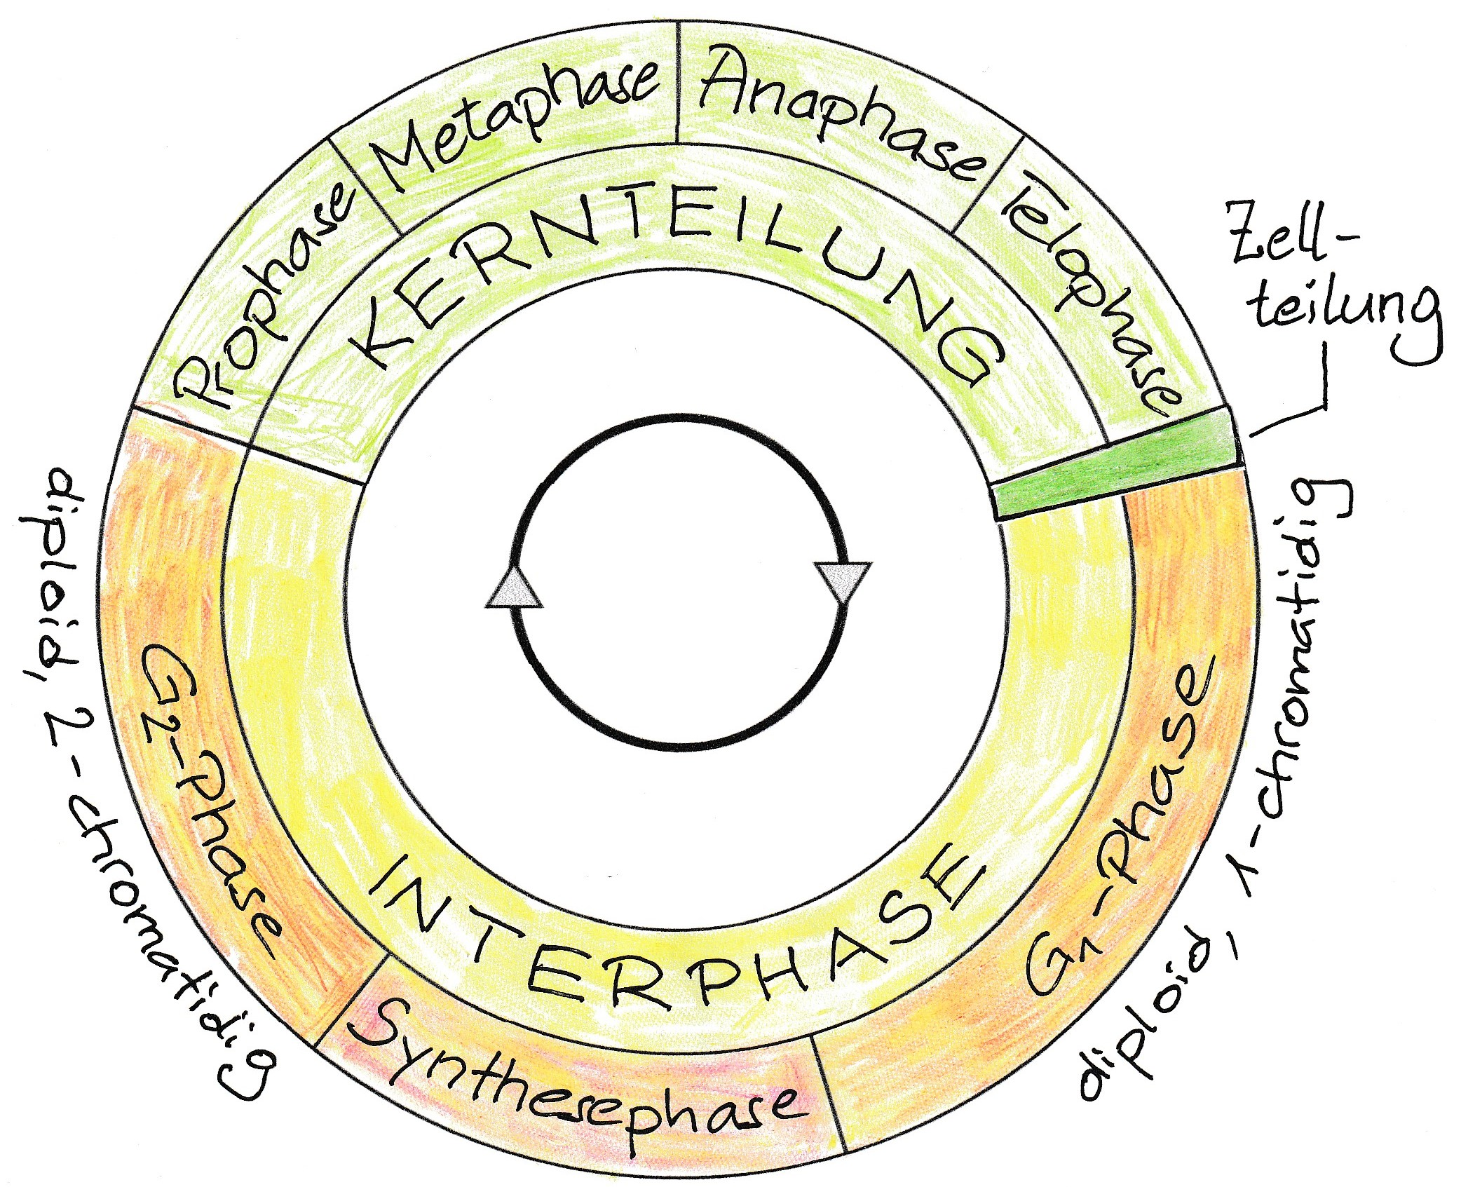
3 Vervielfältigung genet. Info
Zellzyklus:

Slide 188
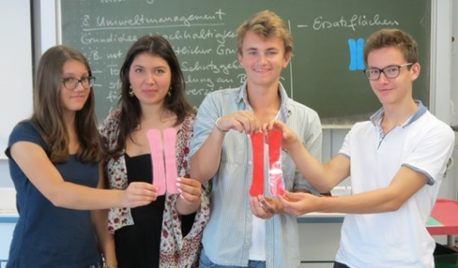
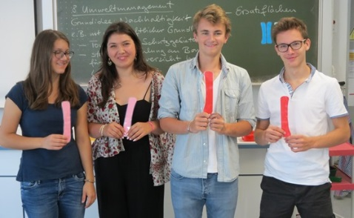
3 Vervielfältigung genet. Info
Zellzyklus: Rollenspiel

Slide 189
3 Vervielfältigung genet. Info
Apoptose (nur eA-Kurs):
kontrolliert ablaufender Zelltod („Selbstmord der Zelle“)

Slide 190
3 Vervielfältigung genet. Info
Apoptose (nur eA-Kurs):
Zweck:
Individual-Entwicklung: Abbau über-flüssiger Zellen bzw. Organe
im adulten Organismus: Entfernung kranker und gealterter Zellen, Auswahl von Keim-zellen, Plastizität im Gehirn usw.

Slide 191
3 Vervielfältigung genet. Info
Apoptose (nur eA-Kurs):
Ablauf:
streng kontrollierter Zerfall der Zelle
Bruchstücke von Fresszellen vernichtet
keine Entzündungsreaktion

Slide 192
3 Vervielfältigung genet. Info
Tumorbildung (nur eA-Kurs):

Slide 193
3 Vervielfältigung genet. Info
Tumorbildung (nur eA-Kurs):
Tumorzellen teilen sich ungehemmt
Tumorzellen differenzieren (meist) nicht

Slide 194
3 Vervielfältigung genet. Info
Tumorbildung (nur eA-Kurs):
Ursachen:
Mutationen in Struktur- bzw. Steuerungs-genen

Slide 195
3 Vervielfältigung genet. Info
Tumorbildung (nur eA-Kurs):
Ursachen:
Mutationen in Struktur- bzw. Steuerungs-genen
übermäßige Genexpression und damit übermäßige Zellvermehrung

Slide 196
3 Vervielfältigung genet. Info
Tumorbildung (nur eA-Kurs):
Ursachen:
Mutationen in Struktur- bzw. Steuerungs-genen
übermäßige Genexpression und damit übermäßige Zellvermehrung
Hemmung der Apoptose in Krebszellen

Slide 197
5 Weitergabe genet. Information
= Klassische Mendel-Genetik

Slide 198
5 Weitergabe genet. Information
= Klassische Mendel-Genetik
Fachsprache:
genetisch bedingtes Merkmal (z. B. rote Blütenfarbe): Phänotyp
genetische Information darüber (Gen für ein bestimmtes Enzym): Genotyp

Slide 199
5 Weitergabe genet. Information
= Klassische Mendel-Genetik
Kompetenzen (eA-Kurs): „S. und S. werten (ggf. selbst durchgeführte) Kreuzungsexperi­mente aus, um den statisti­schen Charakter der Ver­erbung abzuleiten.“

Slide 200
5 Weitergabe genet. Information
= Klassische Mendel-Genetik
Kompetenzen (eA-Kurs): „S. und S. werten (ggf. selbst durchgeführte) Kreuzungsexperi­mente aus, um den statisti­schen Charakter der Ver­erbung abzuleiten.“
Ggf. Versuche mit Drosophila melanogaster oder Ackerschmalwand („Mendel in a box“)
im Kurs bzw. als Seminararbeit

Slide 201
5 Weitergabe genet. Information
= Klassische Mendel-Genetik: LehrplanPLUS
„mono- und dihybrider Erbgang: statistischer Charak­ter, Allelbegriff, dominante und rezessive Genwirkung (u. a. Rhesus-System), unvoll­ständige Dominanz, Kodominanz (AB0-System)“
(nur eA-Kurs:) „Genkopplung und Gen­austausch (Crossing-over)“ [nicht: Genkarte!]
„Mendelsche Regeln, zellbiologische Grundlagen“

Slide 202
5 Weitergabe genet. Information
(nur eA-Kurs:) „Genkopplung und Gen­austausch (Crossing-over)“
Zunächst nur klassisch genetisch: Kopplungs-Gruppen und Genaustausch durch Kopplungsbruch.

Slide 203
5 Weitergabe genet. Information
(nur eA-Kurs:) „Genkopplung und Gen­austausch (Crossing-over)“
Zunächst nur klassisch genetisch: Kopplungs-Gruppen und Genaustausch durch Kopplungsbruch.
Dann die zytologische Erklärung: Chromosomen und Stückaustausch an Nicht-Schwester-Chromatiden.

Slide 204
5 Weitergabe genet. Information
„zellbiologische Grundlagen“:
Chromosomentheorie der Vererbung
(im gA-Kurs ohne Kopplungsgruppen)

Slide 205
6 Humangenetik
„Genetik menschlicher Erkrankungen
und DNA-Analytik“:

Slide 206
6 Humangenetik
„Genetik menschlicher Erkrankungen
und DNA-Analytik“:
„Erbgänge beim Menschen (autosomal dominant, autosomal rezessiv, X‑chromosomal rezessiv); genetisch bedingte Krankheiten“
Klar formuliert im LP+!

Slide 207
6 Humangenetik
„Genetik menschlicher Erkrankungen
und DNA-Analytik“:
„Erbgänge beim Menschen (autosomal dominant, autosomal rezessiv, X‑chromosomal rezessiv); genetisch bedingte Krankheiten“
Familienstammbaum vs. Erbschema

Slide 208
6 Humangenetik
„Genetik menschlicher Erkrankungen
und DNA-Analytik“:
„Erbgänge beim Menschen (autosomal dominant, autosomal rezessiv, X‑chromosomal rezessiv); genetisch bedingte Krankheiten“
Nicht alle genetisch bedingten Besonderheiten sind Erbkrankheiten! (Spaltfuß, Polydaktylie)

Slide 209
6 Humangenetik
„S. und S. analysieren Erbgänge mithilfe von Familienstamm­bäumen und treffen so Vorher­sagen über Wahr­scheinlichkeiten des Auftretens unterschiedlicher genetisch bedingter Krankheiten.“

Slide 210
6 Humangenetik
„S. und S. analysieren Erbgänge mithilfe von Familienstamm­bäumen und treffen so Vorher­sagen über Wahr­scheinlichkeiten des Auftretens unterschiedlicher genetisch bedingter Krankheiten.“
Die Begründung der Genotyp-Zuordnung ist wichtiger als die Zuordnung selbst! (Hoffentlich auch mal im Abitur!)

Slide 211
6 Humangenetik
Fachsprache:
Nicht: „Person 5 be­kommt von Person 2 ein kleines a“,
sondern: „Person 5 bekommt von Person 2 ein rezessives Allel (klein a).“

Slide 212
6 Humangenetik
Fachsprache:
Nicht: „Person 3 ist groß A, klein a.“,
sondern: „Person 3 besitzt die Allele groß A, klein a / Person 3 ist heterozygot.“

Slide 213
6 Humangenetik
DNA-Analytik:
Gel-Elektrophorese
genetischer Fingerabdruck
DNA-Sequenzierung (keine konkrete Analy-sen-Methode, sondern v. a. Zweck)
(nur eA-Kurs) personalisierte Medizin

Slide 214
6 Humangenetik
Ethische Gesichtspunkte
„z. B. Feststellung der Identität, Massen­gentests, Gentests als Teil von Gesundheitsprüfungen“

Slide 215
… und wieder da:
Der Karl-von-Frisch-Preis des vbio
für hervorragende Persönlichkeiten
im Abschlusskurs!

Slide 216
Danke für Ihre Aufmerksamkeit und Geduld!
Teilnahme-Bescheinigungen

